Slide 1
UNIVERSITÉ SOULEYMANE NIANG DE MATAM
UFR Sciences • Licence 1 • Optique géométrique
SUPPORT DE COURS
Chapitre 4
Miroirs et dioptres sphériques
Cours • Démonstrations détaillées • Figures • Synthèse
Enseignant-Chercheur
Dr Papa Touty TRAORÉ
Assistant
Année universitaire 2026 – 2027

Slide 2
4
CHAPITRE 4
Miroirs et dioptres sphériques
Objectifs du chapitre
Prérequis
Décrire miroirs et dioptres sphériques ; convergence et divergence
Établir les relations de conjugaison (sommet, centre, foyers)
Déterminer foyers, distances focales et vergence
Calculer et interpréter le grandissement
Construire l'image d'un objet dans tous les cas
Chapitres 1 et 2 : Snell-Descartes, conditions de Gauss, foyers, grandissements
Mesures algébriques
Approximations des petits angles

Slide 3
Plan du chapitre
4.1
Le miroir sphérique
4.3
L'essentiel du chapitre
4.2
Le dioptre sphérique

Slide 4
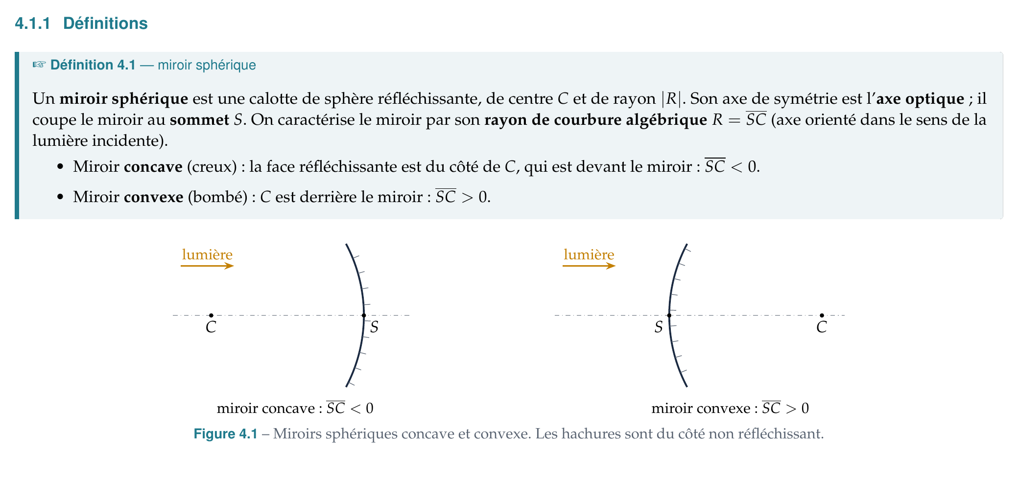
4.1
Le miroir sphérique

Slide 5
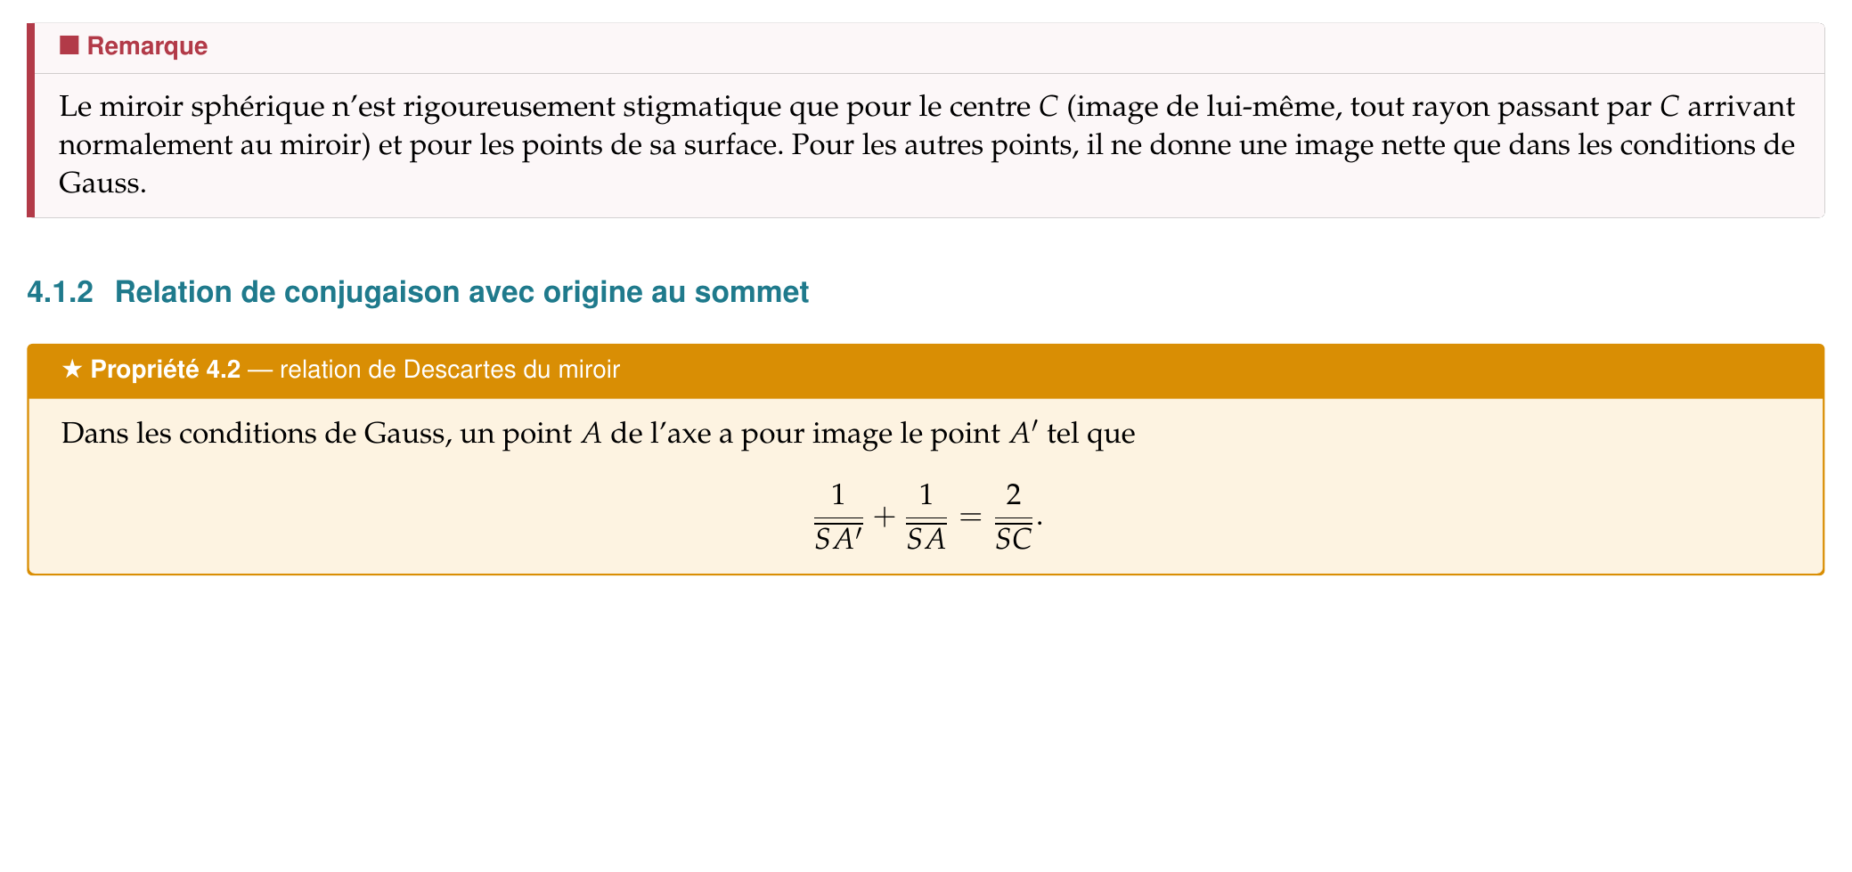
4.1
Le miroir sphérique (suite)

Slide 6
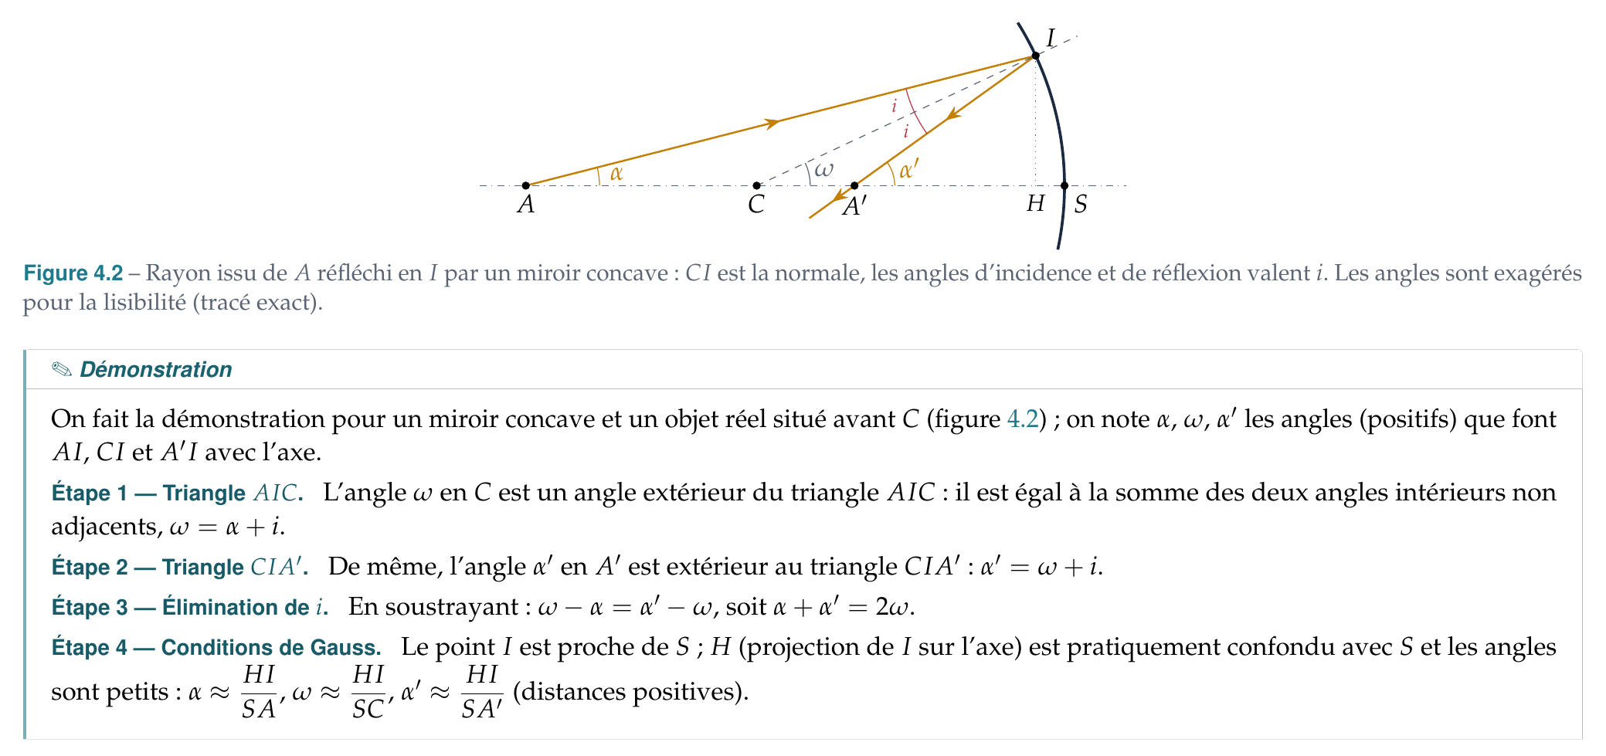
4.1
Le miroir sphérique (suite)

Slide 7
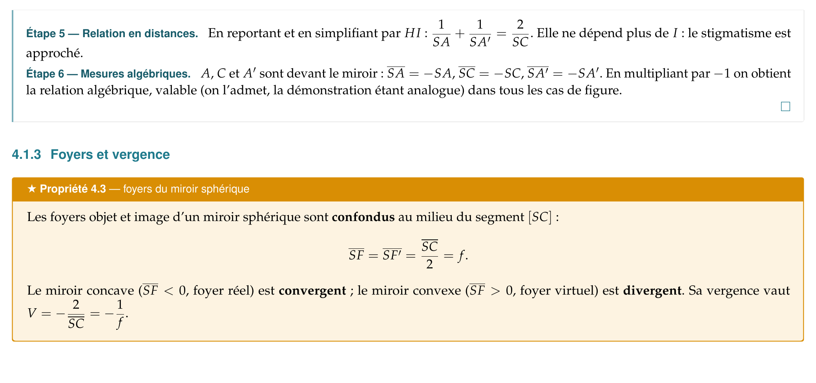
4.1
Le miroir sphérique (suite)

Slide 8
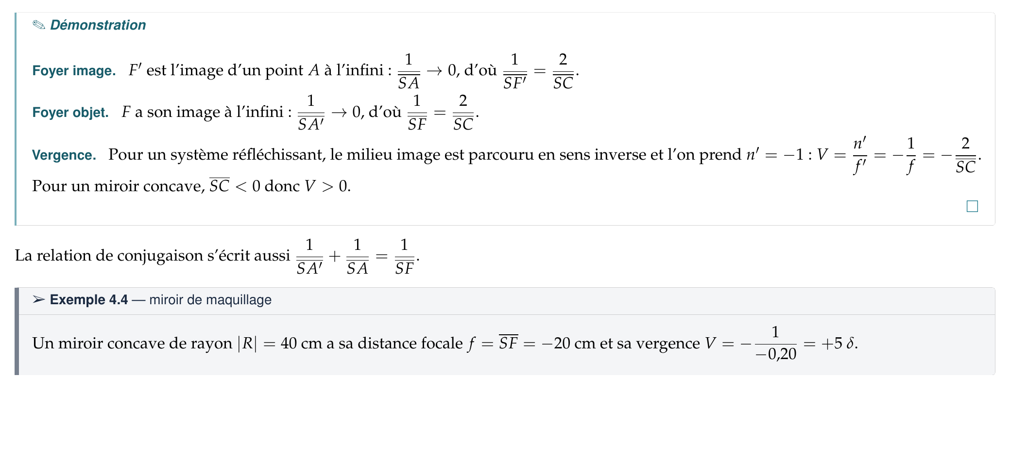
4.1
Le miroir sphérique (suite)

Slide 9
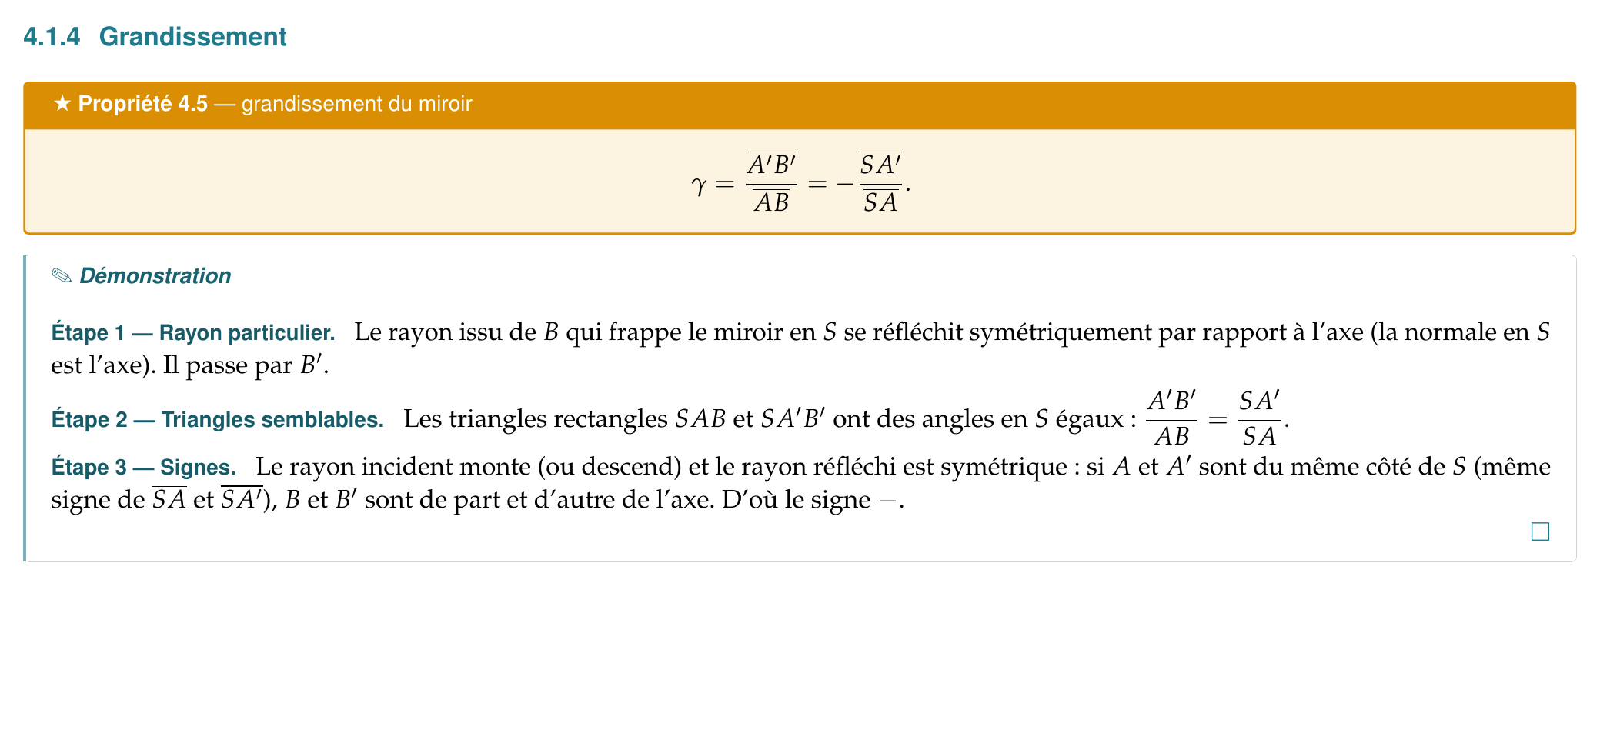
4.1
Le miroir sphérique (suite)

Slide 10
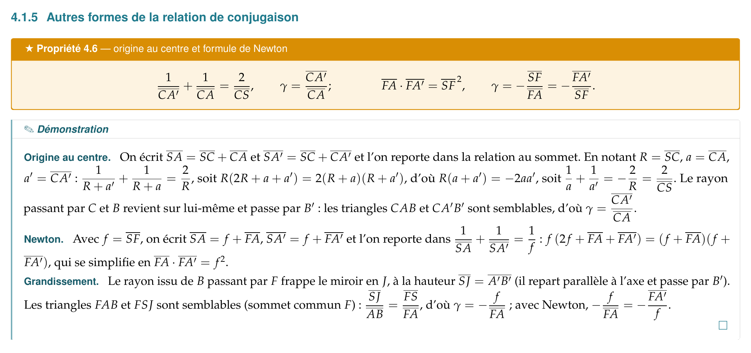
4.1
Le miroir sphérique (suite)

Slide 11
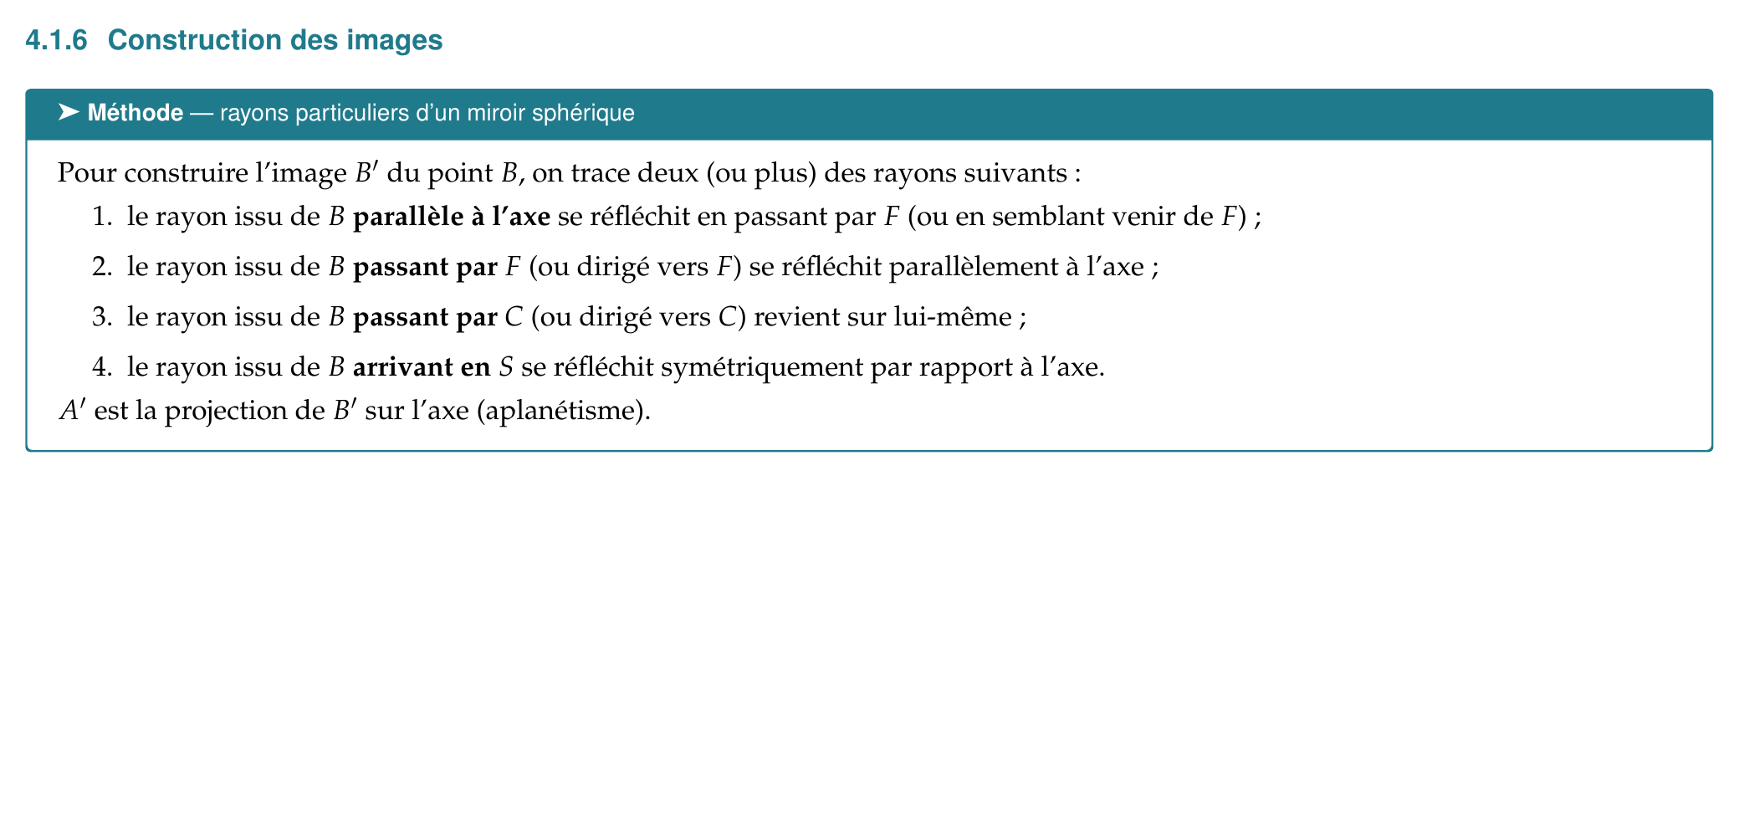
4.1
Le miroir sphérique (suite)

Slide 12
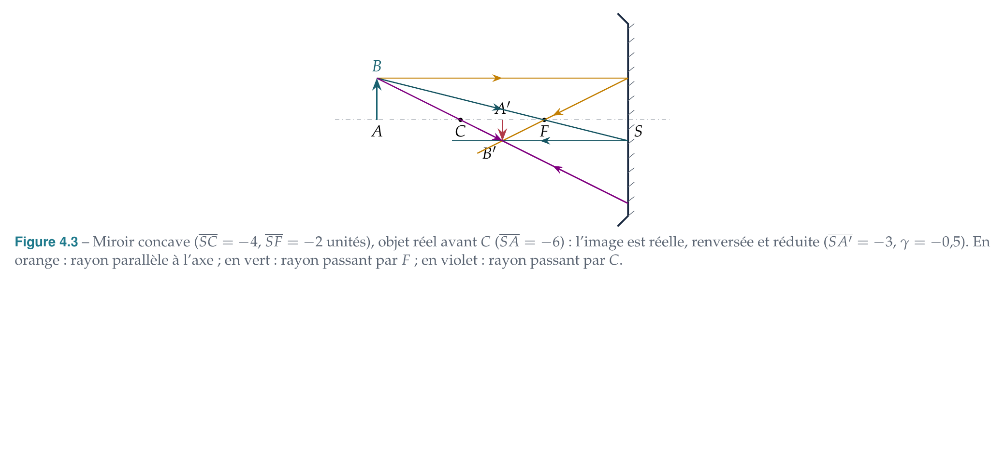
4.1
Le miroir sphérique (suite)

Slide 13
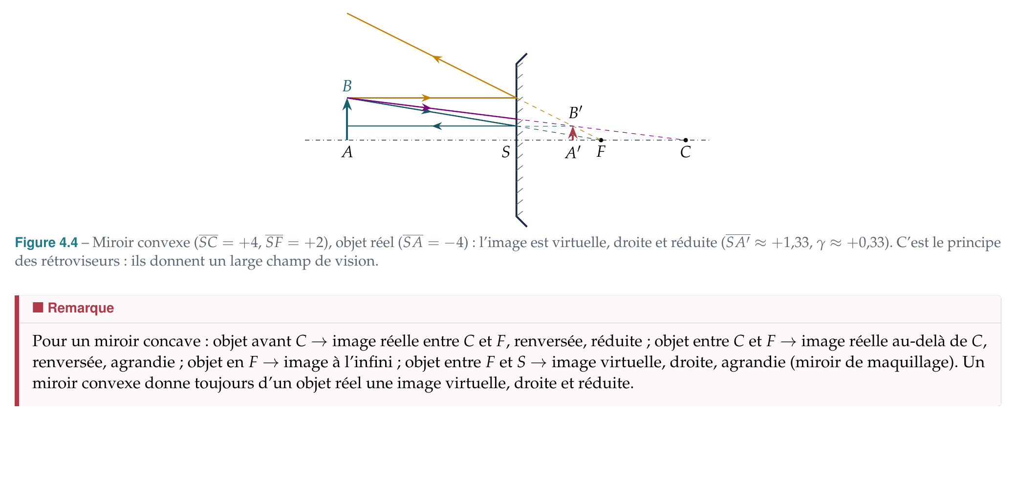
4.1
Le miroir sphérique (suite)

Slide 14
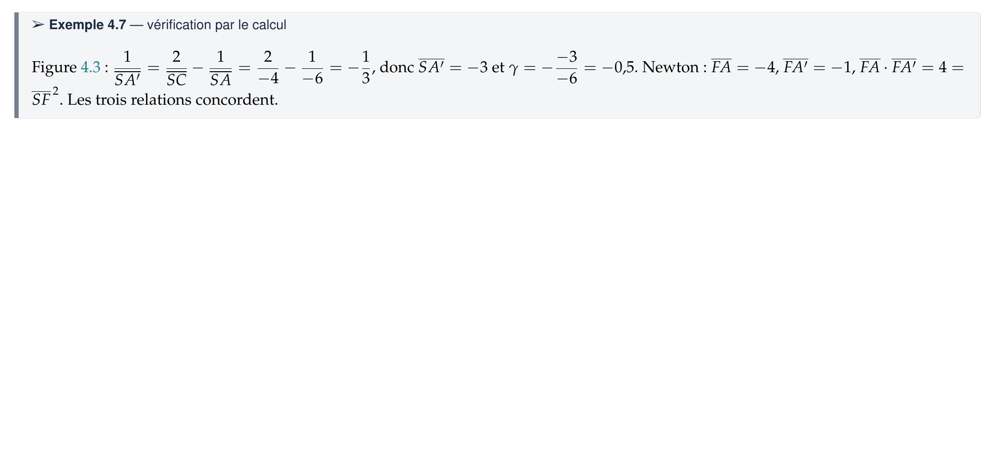
4.1
Le miroir sphérique (suite)

Slide 15
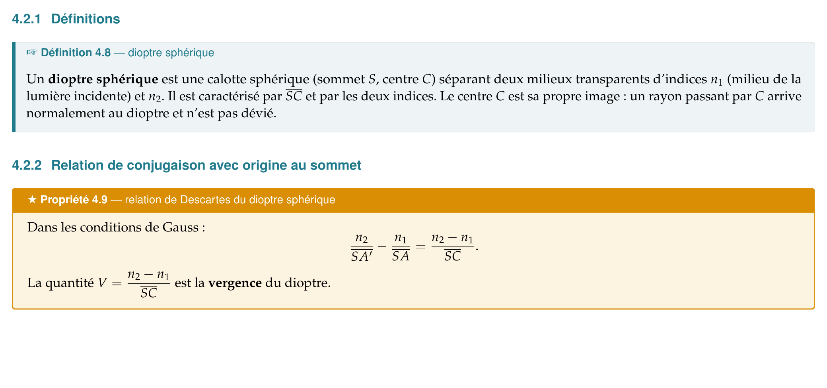
4.2
Le dioptre sphérique

Slide 16
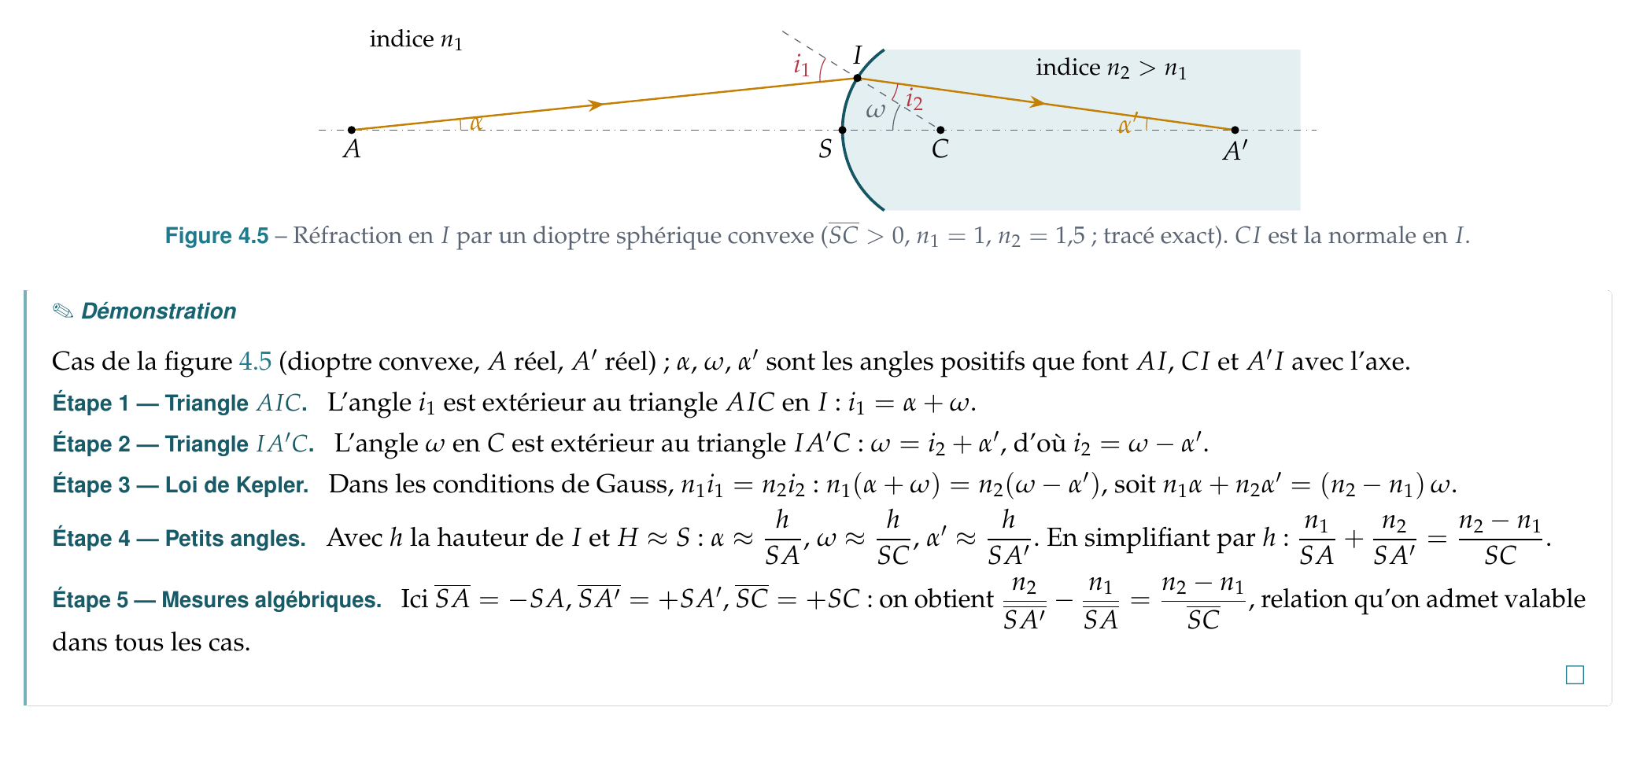
4.2
Le dioptre sphérique (suite)

Slide 17
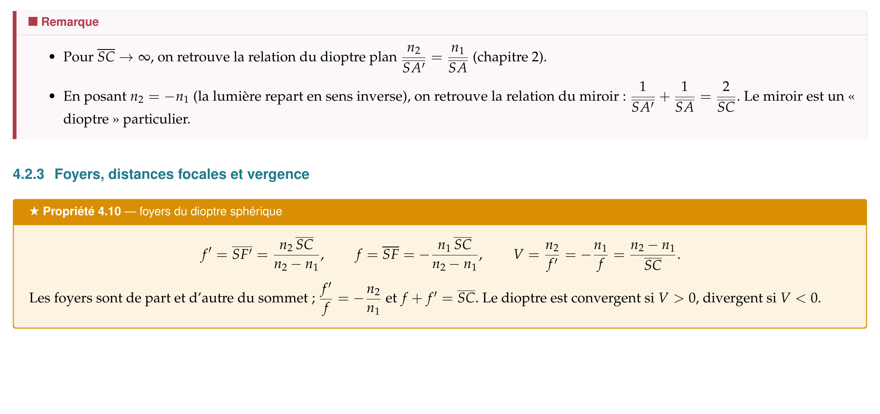
4.2
Le dioptre sphérique (suite)

Slide 18
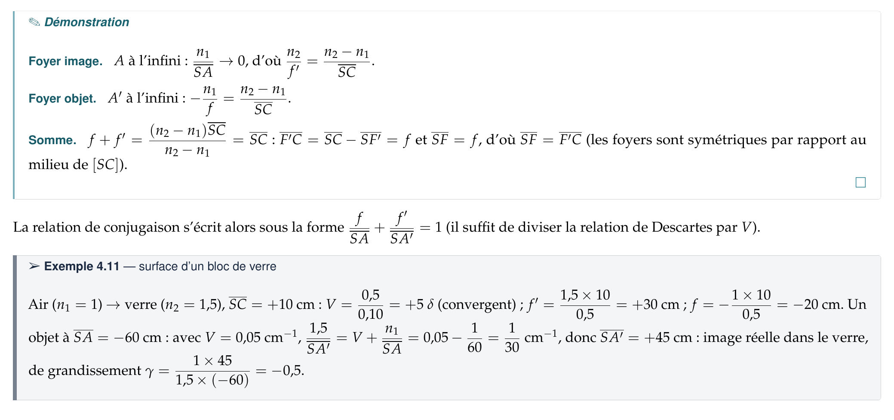
4.2
Le dioptre sphérique (suite)

Slide 19
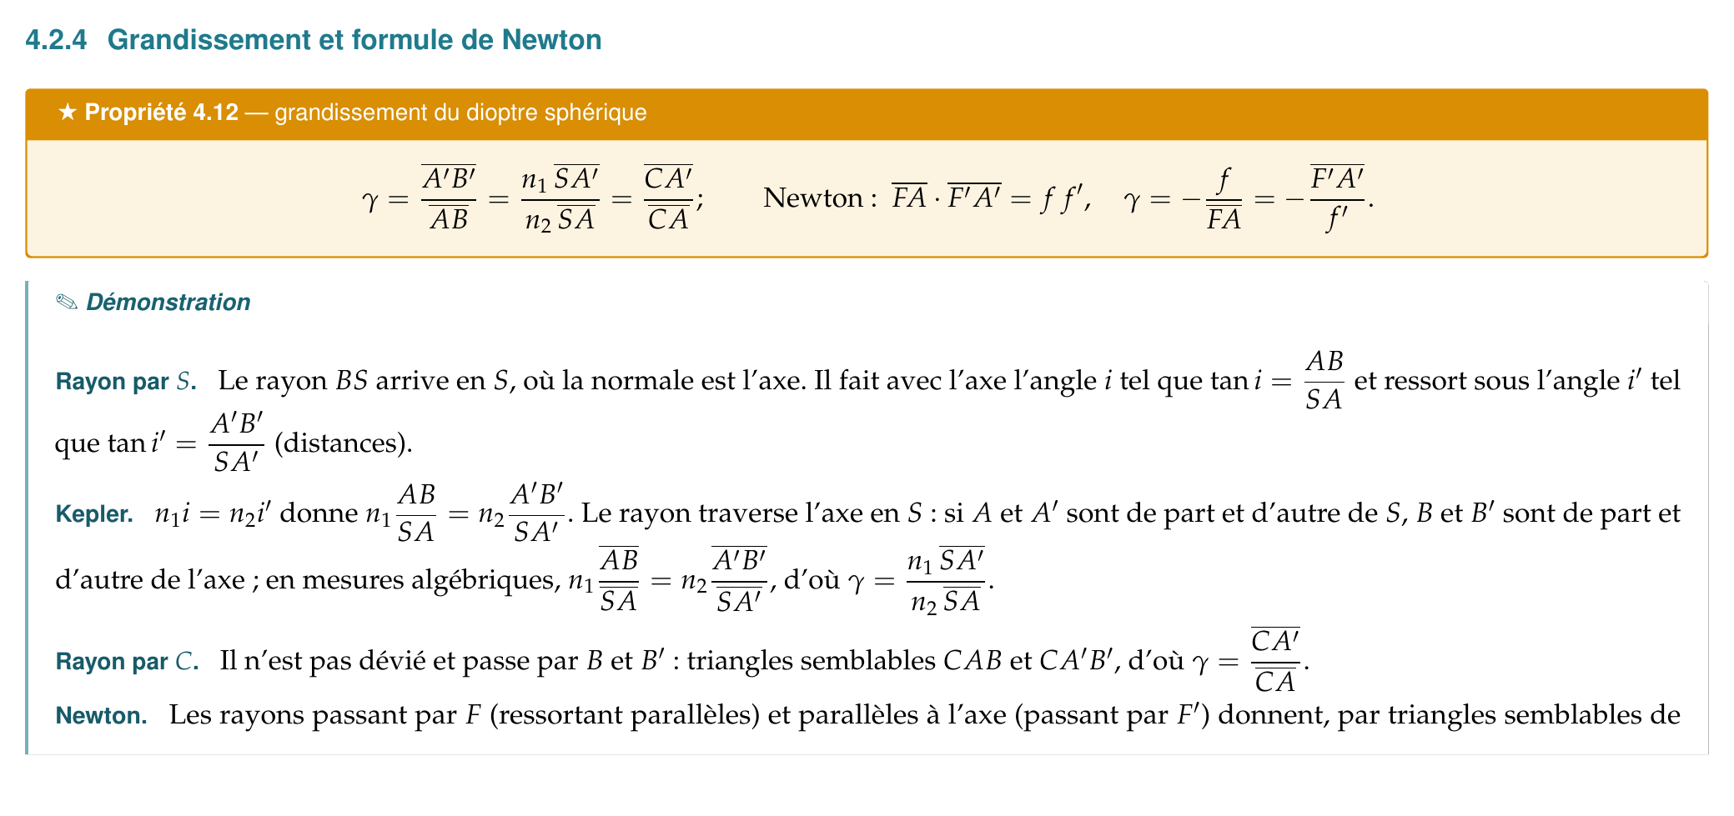
4.2
Le dioptre sphérique (suite)

Slide 20
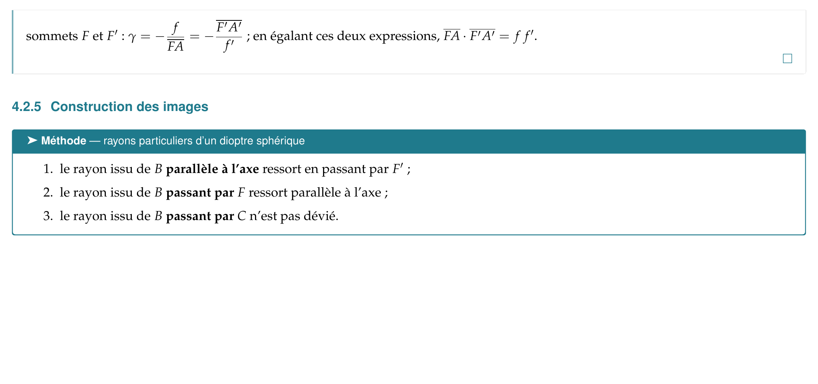
4.2
Le dioptre sphérique (suite)

Slide 21
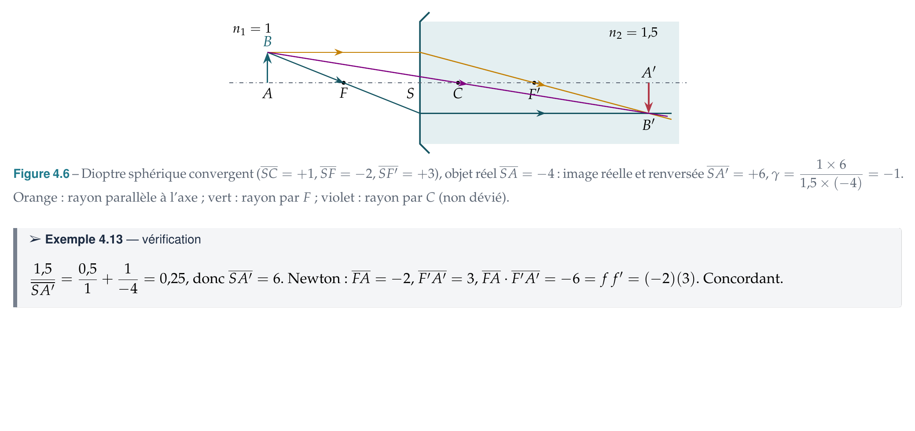
4.2
Le dioptre sphérique (suite)

Slide 22
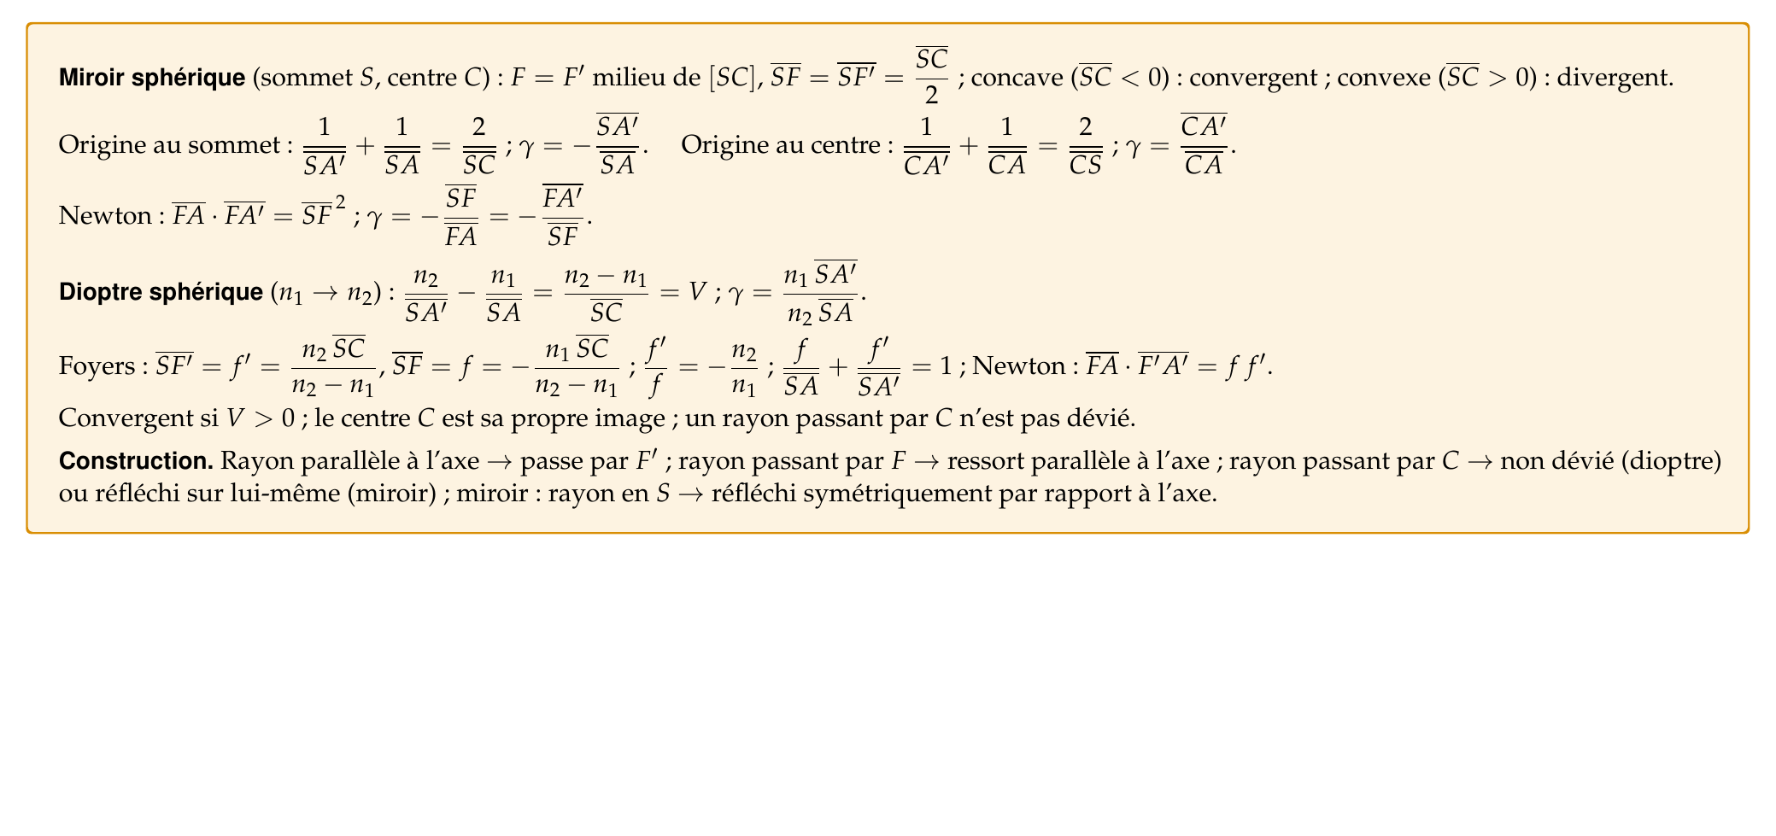
4.3
L'essentiel du chapitre

Slide 23
Fin du chapitre 4
Miroirs et dioptres sphériques
Prochain chapitre : Les lentilles minces
Dr Papa Touty TRAORÉ — Université Souleymane Niang de Matam

